Slide 1


SW개발/HW제작 설계서
프로젝트 명 : 어린이 안전강화! 현실기반 어린이 VR 재난 대피 훈련

Slide 2

수행 단계별 주요 산출물
단계 | 산출물 | 일반 | 응용 소프트웨어 | 응용 하드웨어
 |  | ∙모바일 APP ∙Web 등 | ∙빅데이터 ∙인공지능 ∙블록체인 등 | ∙IoT ∙로봇 ∙드론 등
환경 분석 | 시장/기술 환경 분석서 | △ | △ | △
 | 설문조사 결과서 | △ | △ | △
 | 인터뷰 결과서 | △ | △ | △
요구사항 분석 | 요구사항 정의서 | ○ | ○ | ○
 | 유즈케이스 정의서 | △ | △ | △
아키텍처 설계 | 서비스 구성도(시스템 구성도) | ○ | ○ | ○
 | 서비스 흐름도(데이터 흐름도) | △ | ○ | △
 | UI/UX 정의서 | △ | △ | △
 | 하드웨어/센서 구성도 | - | - | ○
기능 설계 | 메뉴 구성도 | ○ | ○ | ○
 | 화면 설계서 | ○ | ○ | △
 | 엔티티 관계도 | ○ | ○ | △
 | 기능 처리도(기능 흐름도) | ○ | ○ | ○
 | 알고리즘 명세서/설명서 | △ | ○ | ○
 | 데이터 수집처리 정의서 | - | ○ | -
 | 하드웨어 설계도 | - | - | ○
개발 / 구현 | 프로그램 목록 | ○ | ○ | ○
 | 테이블 정의서 | ○ | ○ | △
 | 핵심 소스코드 | ○ | ○ | ○
※ ○ 권장, △ 선택

Slide 3
샘플 1
| 요구사항 정의서
요구사항ID | 요구사항명 | 기능ID | 기능명 | 세부사항
A01 | 안전교육 | A01_101 | 화제신고 | 소화전 발신기 누르고 119 신고
 |  |  | 소화기 | 소화전 사용방법
 |  |  | 호흡기보호 | 물수건, 숙이고 걷기
 |  |  | 계단사용 | 계단사용시 벽짚고 내려가기, 금속난간 만지지말기, 엘리베이터 사용금지
A02 | 게임요소 |  | 아이템파밍 | 아이템 줍기
 |  |  | 친구돕기 | 다친친구와 함께 탈출하기
1 | 계정 | 1.1 | 계정로그인 | - 사용자는 기존의 플레이어 계정으로 로그인하여 게임을 시작할 수 있어야 한다. - 로그인 시 계정명과 비밀번호를 입력하여 인증 절차를 거쳐야 한다. - 올바른 계정명과 비밀번호를 입력해야만 로그인이 성공적으로 이루어진다.
2 | 플레이 | 2.1 | 레벨 선택 및 플레이 | - 플레이어는 다양한 레벨 중에서 플레이할 레벨을 선택할 수 있어야 한다. - 레벨 선택은 메뉴 또는 인터페이스에서 이루어져야 한다. - 선택한 레벨을 플레이할 수 있어야 한다.
3 |  | 3.1 | 화재 안전 문제 제출 및 평가 | - 각 레벨에서는 플레이어에게 화재 안전과 관련된 문제를 제공해야 한다. - 플레이어는 제시된 문제에 대한 정답을 제출할 수 있어야 한다. - 게임은 플레이어의 정답을 평가하고, 정답 여부에 따라 결과를 제공해야 한다.
4 |  | 4.1 | 플레이어 점수 및 기록 관리 | - 게임은 플레이어의 점수를 기록하고 표시해야 한다. - 플레이어의 플레이 기록을 관리하고 저장해야 한다. - 클리어 시간과 시도 횟수를 기록하여 플레이어에게 제공해야 한다.
 |  | 4.2 | 순위 표시 및 비교 | - 게임은 플레이어의 성과에 따라 순위를 제공해야 한다. - 플레이어의 점수를 기준으로 순위를 매기고, 순위를 표시해야 한다.
 |  | 5.1 | 교육 자료 및 안내 제공 | - 게임은 화재 안전에 대한 추가적인 교육 자료나 안내를 제공할 수 있어야 한다. - 게임 내에서 화재 예방 및 대응 방법, 안전 절차 등에 대한 정보를 제공해야 한다.
 |  | 6.1 | 사용자 인터페이스 설계 | - 게임은 사용자 인터페이스가 직관적이고 사용하기 쉽도록 설계되어야 한다. - 메뉴, 버튼, 아이콘 등의 요소들은 사용자에게 명확하게 표현되어야 한다.
 |  | 6.2 | 그래픽 및 사운드 효과 제공 | - 게임은 적절한 그래픽 및 사운드 효과를 제공하여 플레이어의 참여도를 높여야 한다. - 화재 효과, 배경 음악, 효과음 등이 게임에 적절하게 사용되어야 한다.
 |  | 7.1 | 안정성 및 오류 없는 작동 | - 게임은 안정적으로 실행되고, 버그나 오류 없이 정상적으로 작동해야 한다. - 플레이 중 강제 종료, 응답 없음 등의 문제가 발생하지 않아야 한다.

Slide 4
샘플 2
| 요구사항 정의서
구분 | 기능 | 설명
s/w | 미니맵 | 반투명한 건물 지도, 원하는 층을 선택하거나 주변의 구조만 확인하기 가능
 | 미니맵위에 위치 표시 | 미니맵에 플레이어 위치와 퀘스트수행을 위한 위치 표시
 | 플레이어 정보 보이기 | 화면 위 구석에 플레이어 이름, 남은 시간이나 HP(수명), 플레이 시간 등 표시
 | 경고창 띄우기 | 사용자에게 알림과 경고를 전달하는 기능을 제공해야 함.
 | 퀘스트 보상
 | 아이템 창
 | 버튼 아이콘 숨기기 | 시작 시 버튼 숨기고 메뉴(三)버튼 누르면 보이기
 | 튜토리얼 | 플레이어 컨트롤 숙지,
 |  | 게임 시작 화면을 제공해야 함
 |  | 메뉴 화면에서 게임 시작, 설정, 도움말 등의 기능을 제공해야 함.
 |  | 게임 플레이 화면에서 시각적으로 간결하고 직관적인 UI를 제공해야 함.
 |  | 적절한 아이콘, 버튼, 배경 등을 사용하여 사용자 경험을 향상시켜야 함.
 |  | 게임 진행 상황을 표시하는 진행 막대, 점수 등의 요소를 표시해야 함.
 |  | 다양한 해상도와 화면 크기에 대응할 수 있는 반응형 디자인을 구현해야 함.
 |  | 사용자 데이터를 관리하기 위한 데이터베이스가 필요함.
 |  | 게임 진행 상황, 점수, 플레이어 정보 등을 저장하고 검색할 수 있어야 함.
 |  | 게임 진행 도중에 중간 저장과 복원 기능을 제공해야 함.
 |  | 사용자 입력을 받아들이고, 그에 따라 게임 상태를 업데이트할 수 있어야 함.
 |  | 게임 규칙과 로직을 구현하여 적절한 게임 플레이를 제공해야 함.
 |  | 다양한 플랫폼에서 실행 가능하도록 크로스 플랫폼 지원이 필요함.

Slide 5
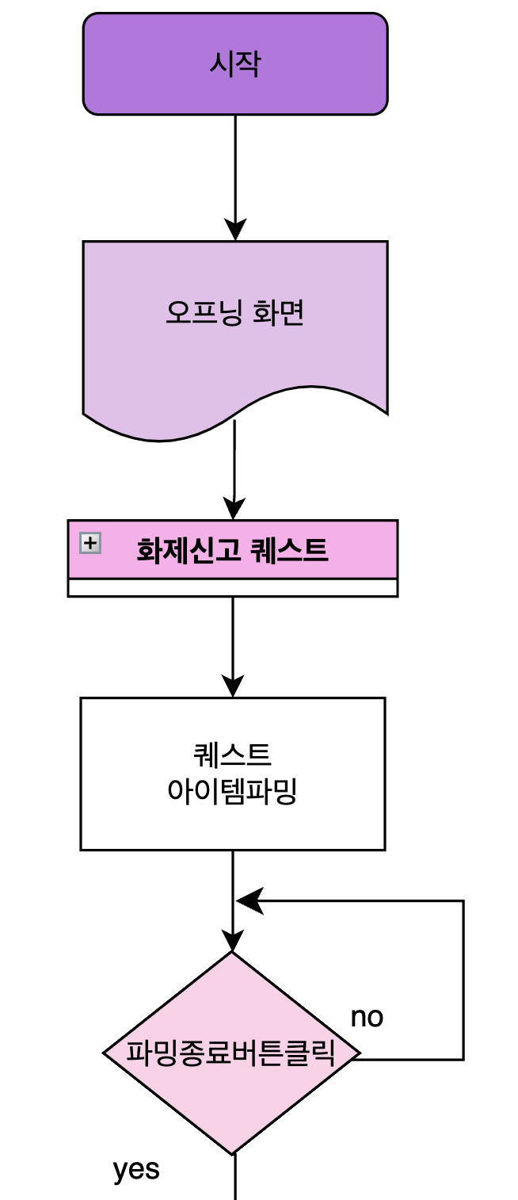
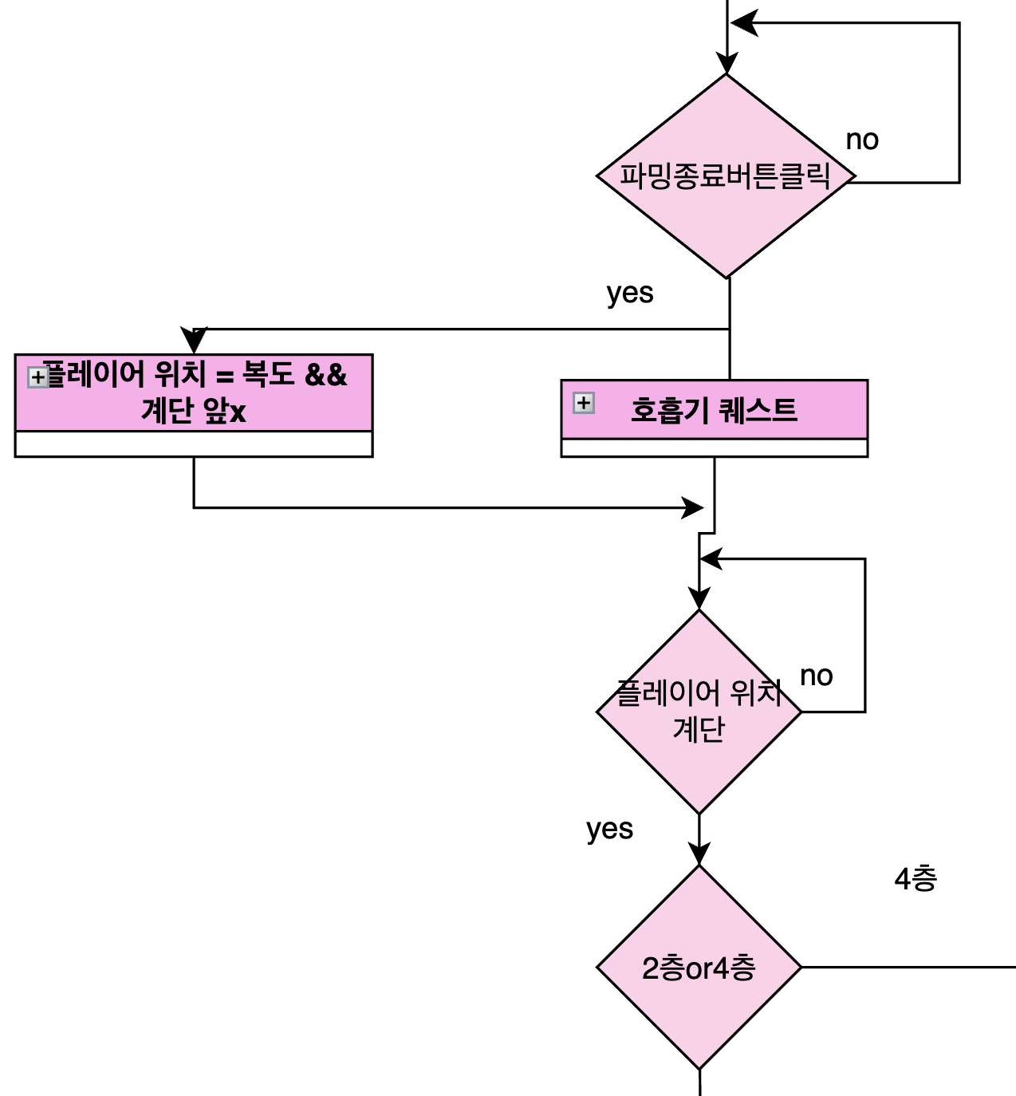
샘플 1
| 서비스 구성도 - 서비스 시나리오
서비스에 대한 설명

Slide 6
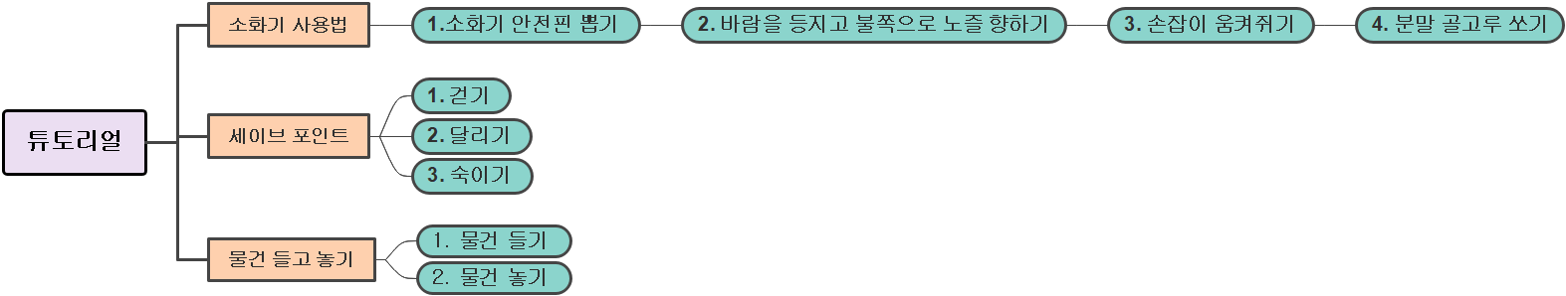
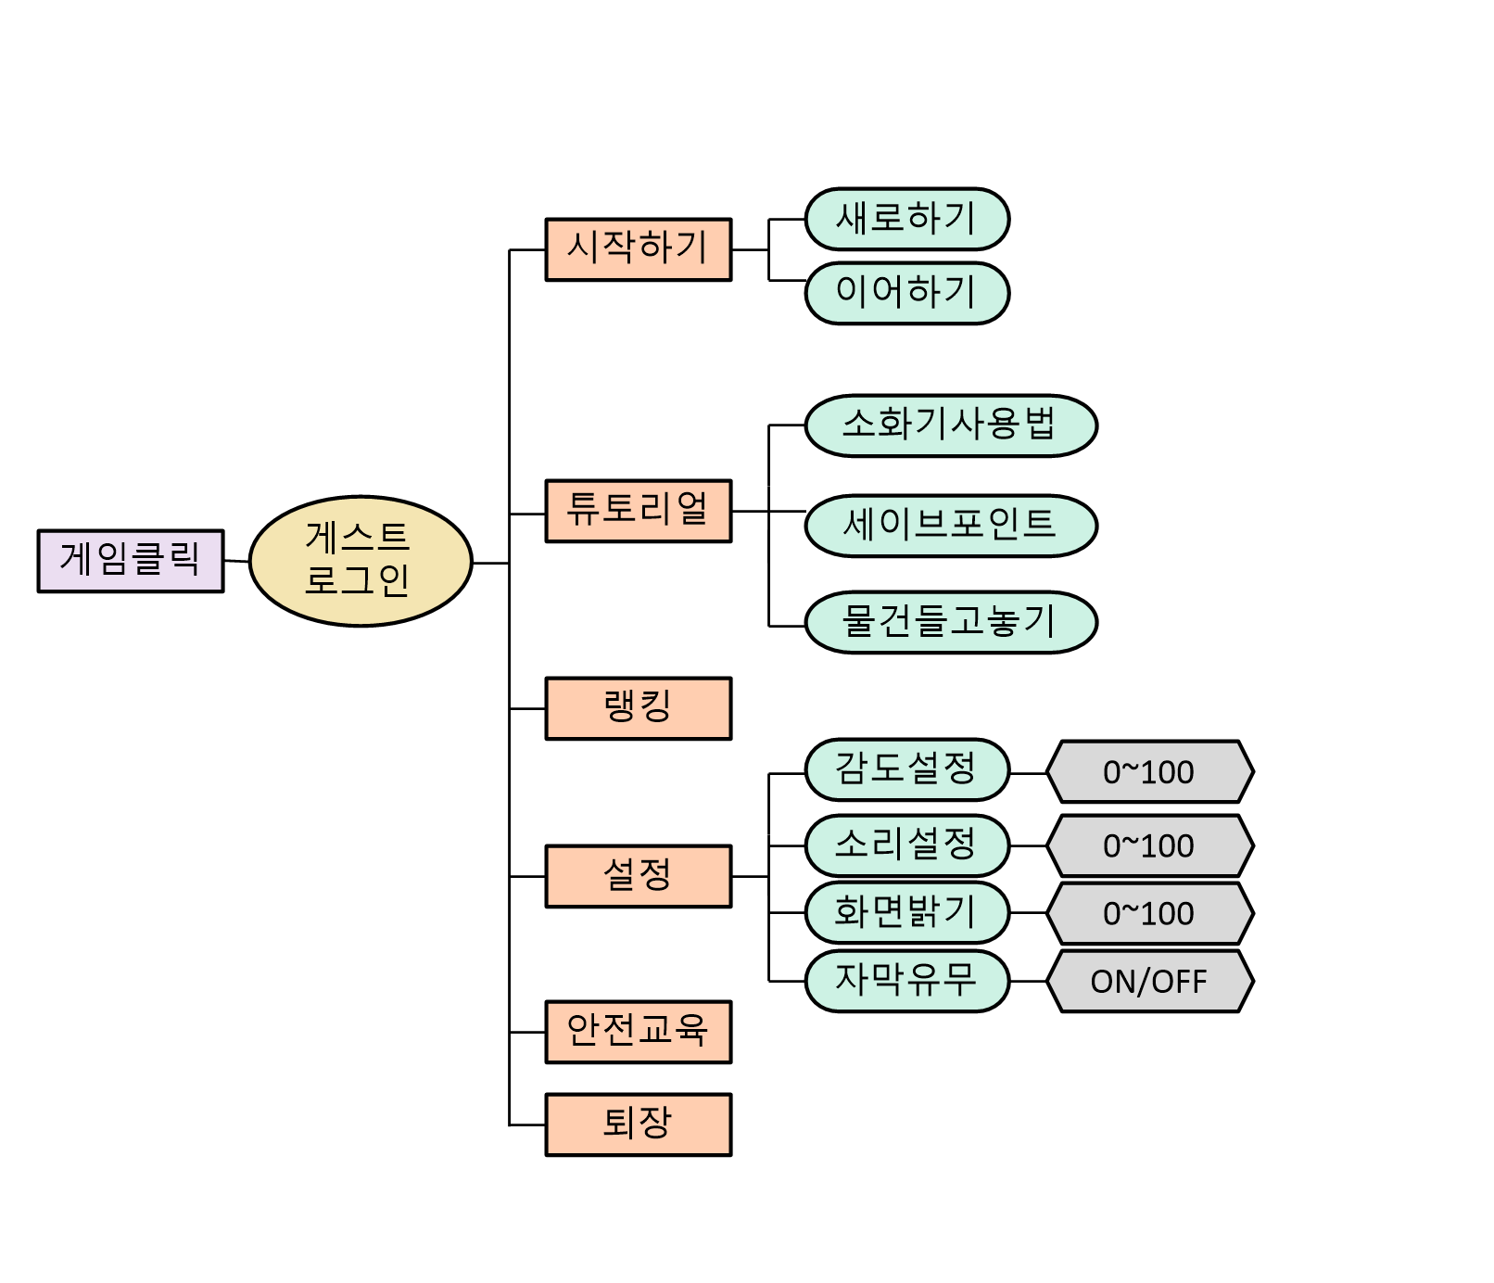
샘플 1
| 메뉴 구성도

Slide 7
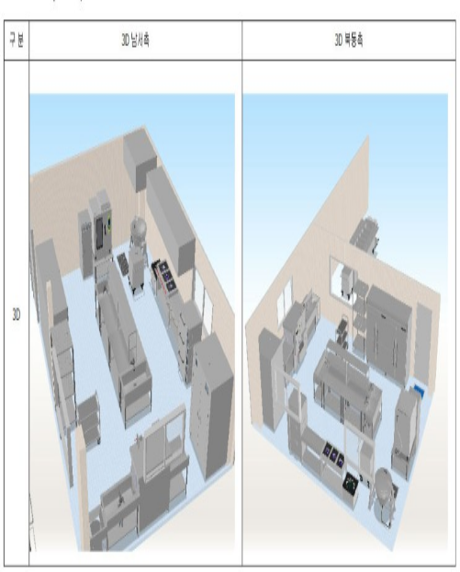
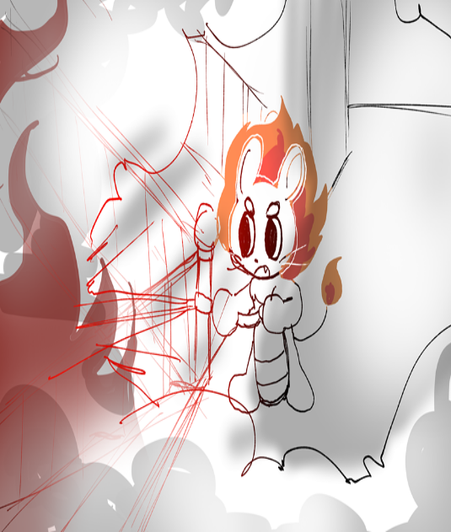
샘플 2
| 화면 설계서
<그림 3> 전체적인 건물의 3D 변환 기술입니다. 확대, 축소가 가능하고 층수를 선택하면 해당 층수가 눈 앞에 펼쳐집니다. 미니 맵을 통해 방이나 교실 등도 눈 앞에 펼쳐지게 할 수 있습니다. | <그림 4> 소화기 사용방법을 설명해주는 장면 플레이어가 소화기를 사용하지 못해 헤매고 있을 때 크앙이가 도와주는 장면입니다.

Slide 8
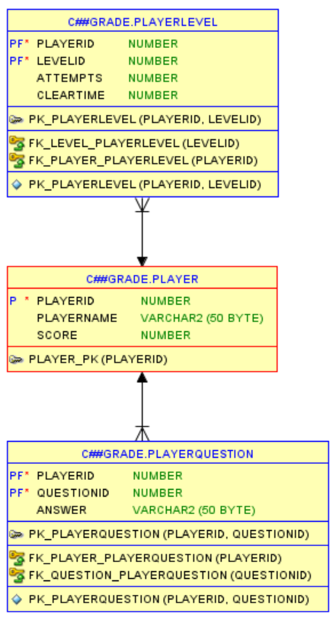
샘플 1
| 엔티티관계도 - ERD
Oracle ERD

Slide 9
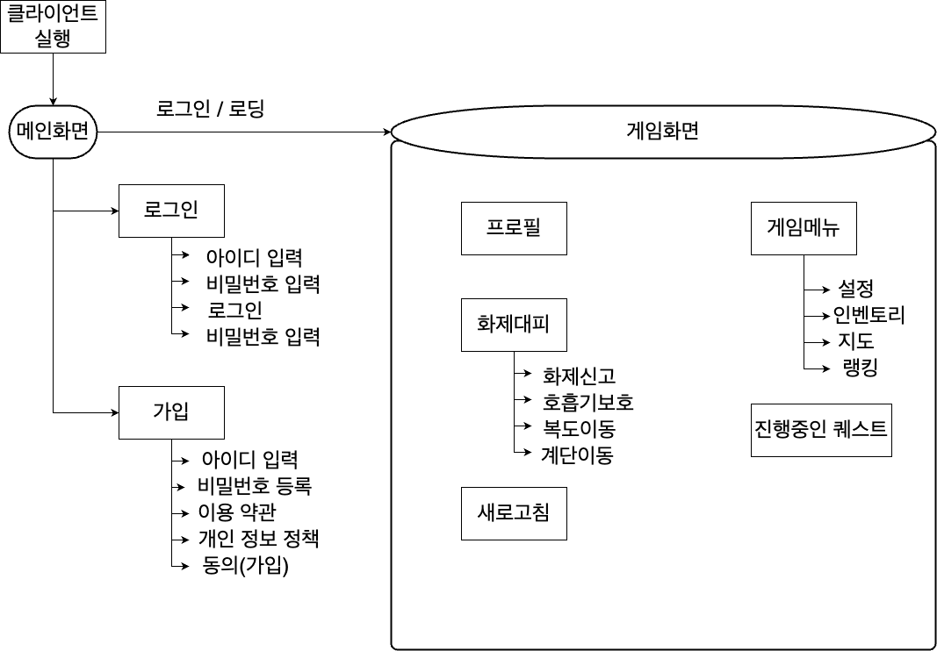
샘플 2
| 기능 처리도(기능 흐름도)
UI위주

Slide 10
샘플 3
| 프로그램 - 목록
| 프로그램명 | 설명 |
|-------------|----------------------------|
| Log | 화재 안전 교육 로그 프로그램 |
| Fav | 즐겨찾기 관리 프로그램 |
| Ser | 서버 관리 프로그램 |
위의 표는 세 가지 프로그램(Log, Fav, Ser)에 대한 간단한 설명을 포함하고 있습니다. 각 프로그램은 다음과 같은 목적과 역할을 가지고 있습니다:
1. Log: 화재 안전 교육 로그 프로그램
- 설명: 화재 안전 교육 게임의 플레이어 로그를 기록하고 관리하는 프로그램입니다. 게임 플레이 기록, 성과, 학습 내용 등을 저장하고 통계 정보를 생성합니다.
2. Fav: 즐겨찾기 관리 프로그램
- 설명: 플레이어가 중요한 정보나 위치를 즐겨찾기로 저장하고 관리하는 프로그램입니다. 화재 관련 안전 장비, 비상 대피로, 응급 출구 등의 위치 정보를 저장하고 필요할 때 빠르게 액세스할 수 있도록 합니다.
3. Ser: 서버 관리 프로그램
- 설명: 화재 안전 교육 게임의 서버를 관리하는 프로그램입니다. 플레이어 데이터의 저장과 관리, 게임 서버의 성능 모니터링, 오류 처리 등을 수행하여 원활한 게임 환경을 유지합니다.
각 프로그램은 게임에 필요한 특정 기능을 수행하며, 이들을 통합하여 완전한 화재 안전 교육 시스템을 구축할 수 있습니다.

Slide 11
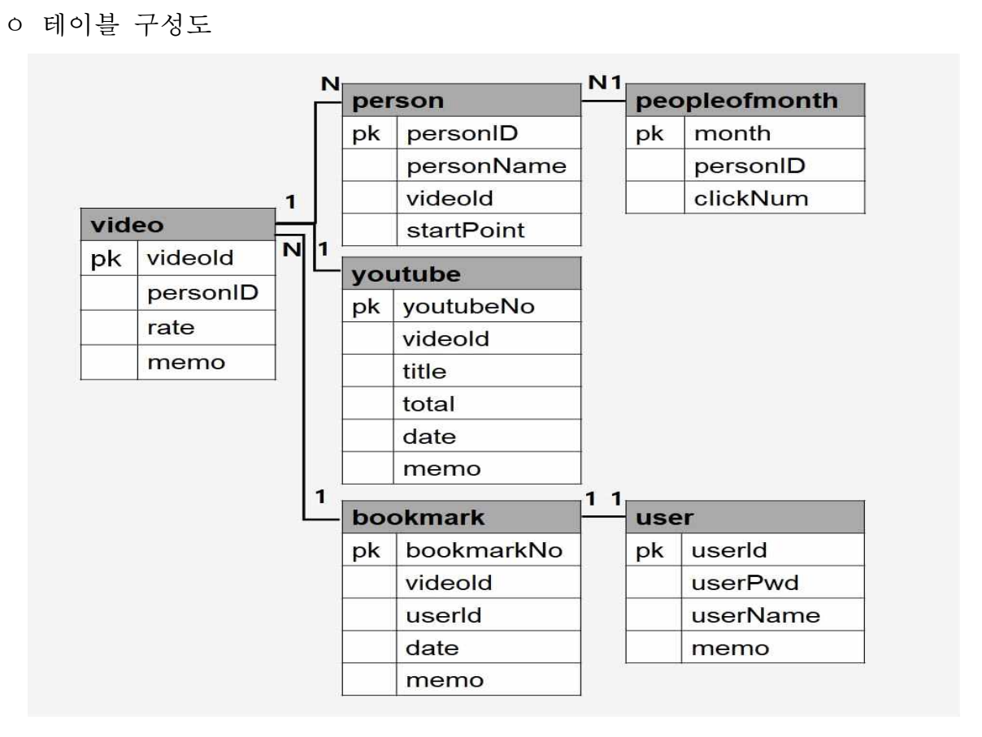
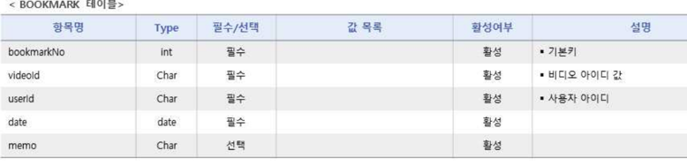
샘플 2
| 테이블 정의서 - ERD

Slide 12
샘플 2
| 테이블 정의서 - ERD

Slide 13
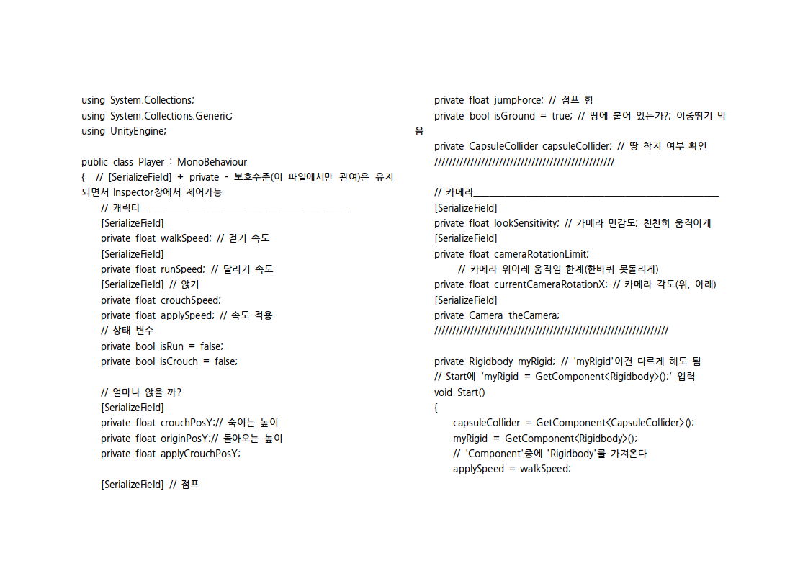
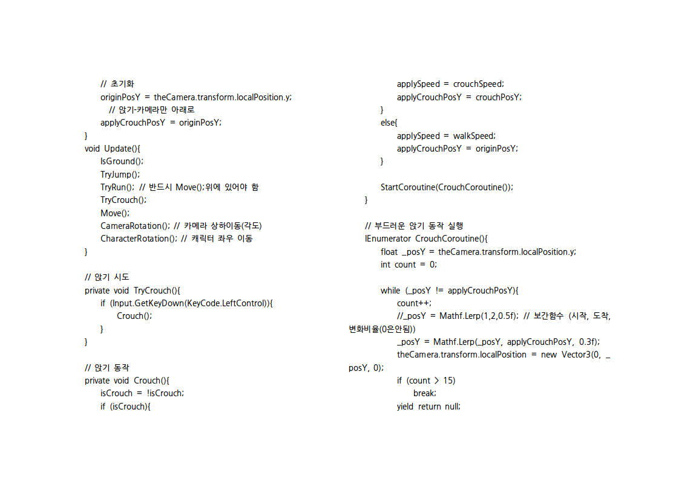
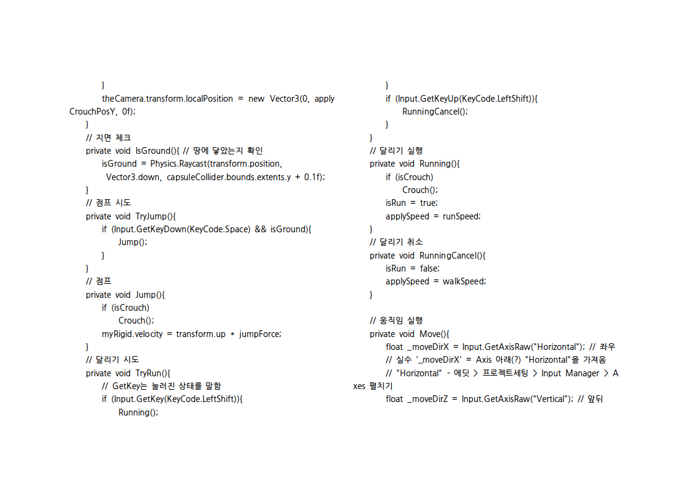
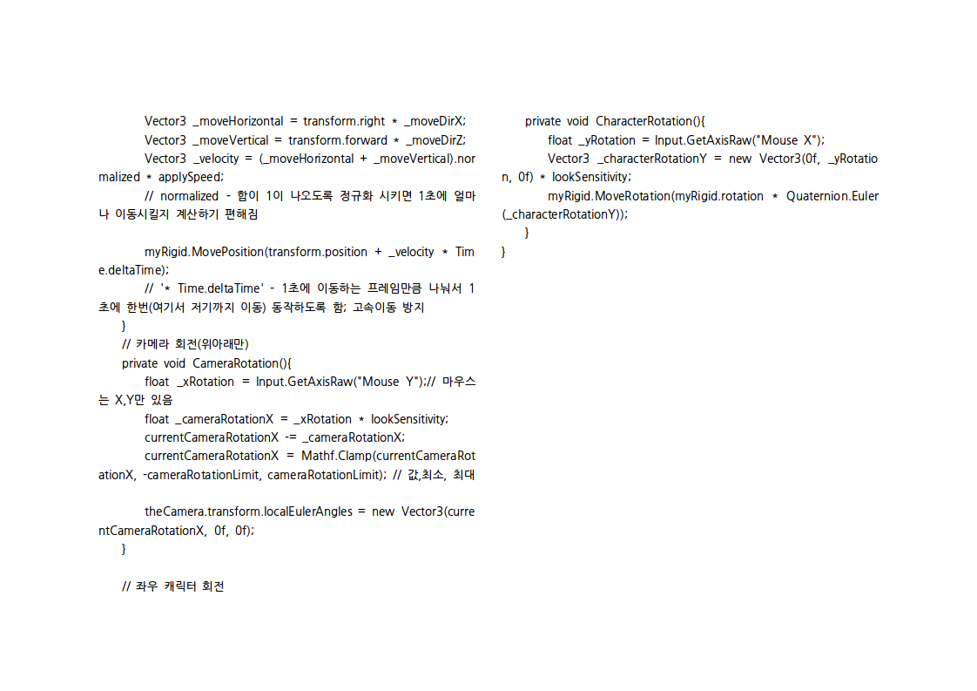
샘플 1
| 핵심소스코드(1)
플레이어 코드

Slide 14
Thank you

